Slide 1
Waterzijdig inregelen
Dorpshuis Vijfhuizen
17 januari 2023

Slide 2
Introductie
Leden
Roel van Unen
Johan Gevers
Vereniging Dorp Vijfhuizen
Werkgroep Duurzaamheid
Project groep energie transitie

Slide 3
Agenda
Verwachting
CV installatie
Inregel principe
CV zijdig
Waterzijdig
Inregelen in de praktijk
Stap 1 Meten
Stap 2 Aanpassen waterdebiet
Mogelijkheid tot lenen van de inregelkit.

Slide 4
Verwachting
Twee vragen
Wat verwacht je van deze avond?
Wat is je achtergrond?
Heb je al iets aan waterzijdig inregelen gedaan?
Hoe oud is CV en leiding werk ongeveer?
Heb je specifieke vragen?
Notes:
Heel complexe of specifieke vragen parkeren we evt

Slide 5
Dialoog
We hebben veel informatie materiaal
Stel vragen daar waar iets niet duidelijk is.

Slide 6
Inregelen installatie
Waarom inregelen:
Waarom is installatie niet ingeregeld
Uitbesteden of zelf doen
Notes:
Waarom inregelen: Efficientie van radiatoren en dus van installatie en dus gas gebruik
Waarom is installatie niet ingeregeld
Wettelijk voor nieuwe instalatie verplicht
Uitbesteden of zelf doen
Zelfdoen zeker mogelijke, maar soms vervangen van kranene nodzakelijk
Uitbesteden Manuren ca 4 uur
Indien geen componenten geplaatst ; ga uit van 80-100 euro per radiator voor het hele huis,

Slide 7
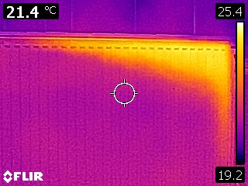
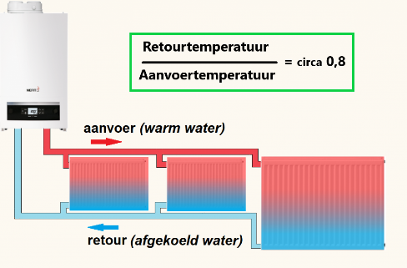
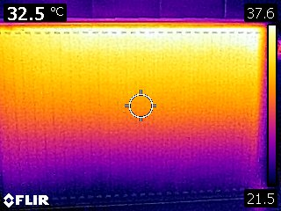
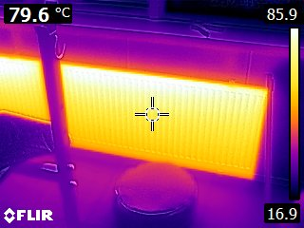
Principe van waterzijdig inregelen
Doel
Verhouding aanvoer- en retourwatertemperatuur

Slide 8
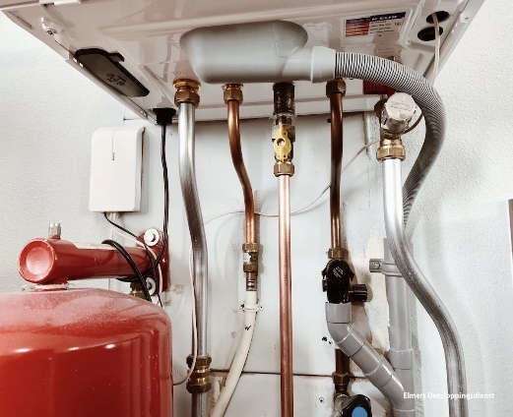
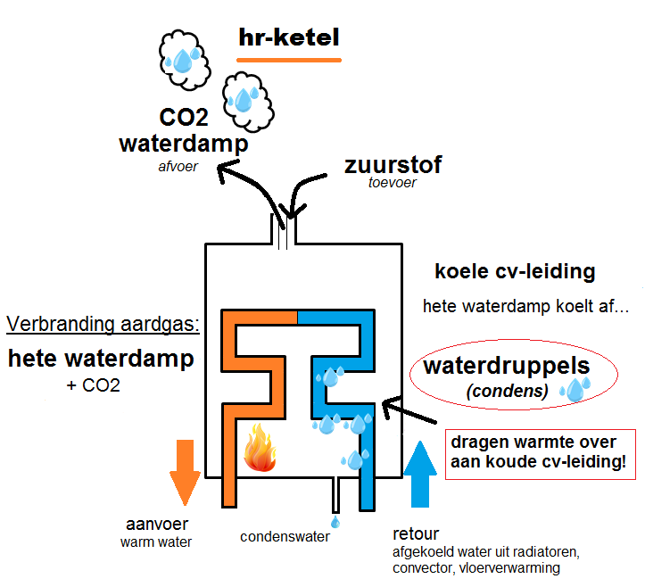
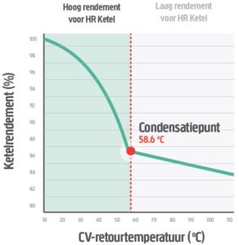
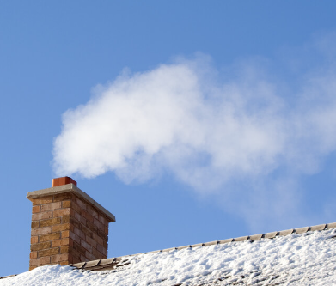
Hoe werkt een HR ketel
HR staat voor Hoog Rendement
Notes:
HR ketel herken je aan afvoerleiding onder je ketel
HR ketel haalt efficiency door condensatie vanuit verbrandingsgassen.
Condensatie treedt pas op bij retourtemperatuur <58 graden.
Tip: Kijk op koude dag naar rookgassen uit schoorsteen.

Slide 9
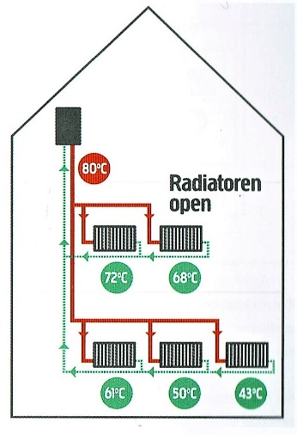
Gelijkmatige verdeling van warmte over de woning.
Vast water debiet per radiator afregelen
Kamergrootte
Radiator grootte
Doel elke radiator optimale water doorstroom
Notes:
De hoeveelheid water die per seconde door de radiator moet stromen (debiet/flow) is afhankelijk van het vermogen van de radiator. Deze verschilt dus per radiator.
Voor een optimale werking moet door elke radiator exact voldoende water stromen.
De waterstroom is afhankelijk van doorstroomopening en drukverschil tussen aanvoer en retour.
Waterzijdig inregelen gebeurt door het aanpassen van de maximale doorstroomopening
Zonder inregelen kiest het water de weg van de minste weerstand en zal de radiator die het dichtst bij de CV-ketel is als eerste opwarmen.
In extreme situaties, kan het zo zijn dat radiatoren die verder weg zitten geen warm water krijgen.

Slide 10
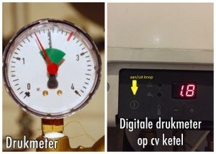
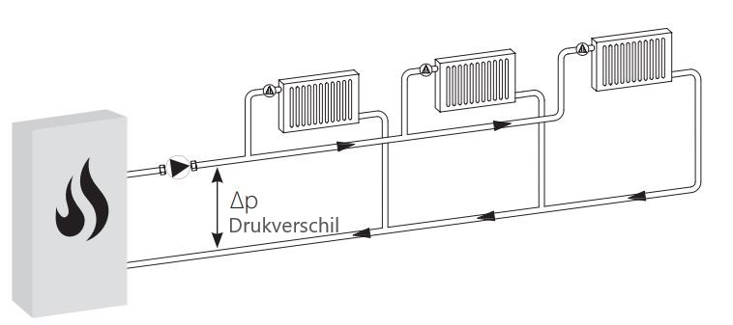
Drukverschil
Waarom niet standaard goed geregeld
Doorstroom afhankelijk van
Pomp
Leidingwerk
Componenten weerstand
Systeem druk
Analoge of digitale uitlezing op de ketel
Richtlijn
Leiding druk : ca 1-1,5 bar
Systeemdrukval: 0,1-0,2 bar
Notes:
Drukverschil zorgt voor stroming in het systeem en heeft invloed op het debiet van de radiatoren.
Drukverschil is wat anders dan (statische)druk die meter in ketel aangeeft. (>1 bar)
Drukverschil wordt bepaald door de pomp in je CV systeem.
Drukverschil ligt in woonhuis tussen 10 en 20 kPA (0,1 - 0,2 bar)
Te weinig drukverschil: Verste radiatoren worden niet warm.
Te veel drukverschil: CV-systeem maakt hoorbaar ruisend geluid.

Slide 11
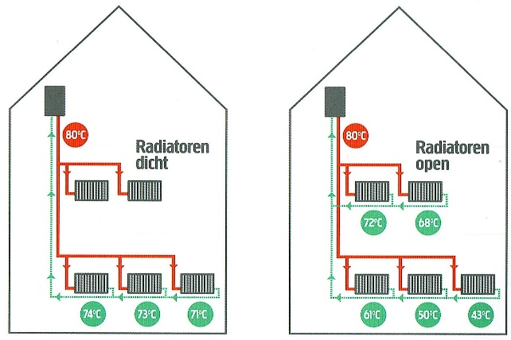
Drukschommelingen
Verschil-druk (drukvariatie) ontstaat door afname veranderingen
Praktijk voorbeeld
Toepasbaar in cv systeem
Notes:
Voorbeeld
Zet je voet op een van de fonteinen en de andere fontein gaan hoger spuiten. Maar het totaal volume water blijft gelijk
Zo ook als je een radiator sluit, de rest gaat dan “harder “branden
Met een thermostaat kraan regel je alleen temperatuur
Met inregelen rgel je d maximale water stroom , waardoor radiatoren dicht bij de ketel niet te warm worden.

Slide 12
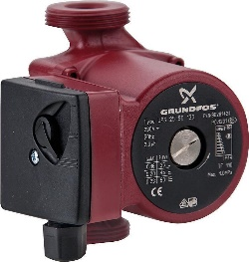
Modulerende CV-pomp
Laagste stand inregelen
Na 2015 verplicht modulerend
Regelstanden
Notes:
CV pompcapaciteit in CV ketel meestal veel te groot voor de woning.
Ketels van voor 2015 vaak 1, 2 of 3 standen vast toerental.
Advies om deze zo laag mogelijk te zetten. Alleen als aanvoertemperatuur bij verst afgelegen radiator te laag blijft, dan pomp hoger zetten.
Ketels vanaf 2015 zijn verplicht voorzien van geregelde(Modulerende) pomp.
Moderne ketels passen vermogen van pomp automatisch aan op basis van retourwatertemperatuur. Hierdoor worden verschillen die optreden als meer radiatoren open gaan automatisch gecompenseerd.

Slide 13
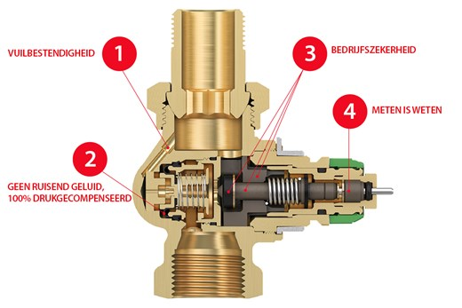
Drukgecompenseerde radiatorafsluiters
Dynamische regelkraan
Op de regel kraan komt dan de thermostaat knop
Notes:
Drukgecompenseerde “dynamische” radiatorkranen hebben een ingebouwd mechanisme voor compensatie voor drukverschillen en maken hiermee inregelen een stuk eenvoudiger.
Prijsverschil dynamische radiatorkranen: Heimeier V-exact (standaard): € 22 Eclipse (drukgecompenseerd): € 28 Danfoss RA-N (standaard): € 20 RA-DV (drukgecompenseerd): € 30

Slide 14
Praktijk van waterzijdig inregelen

Slide 15
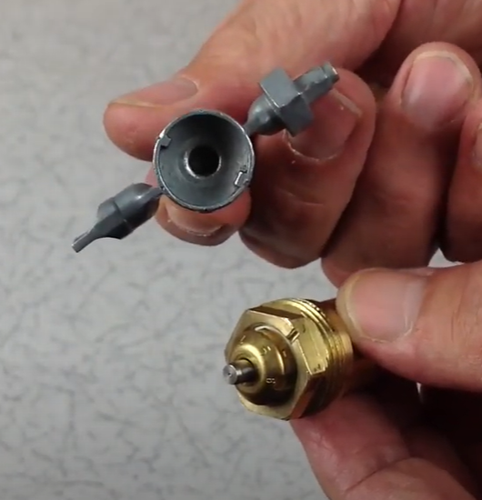
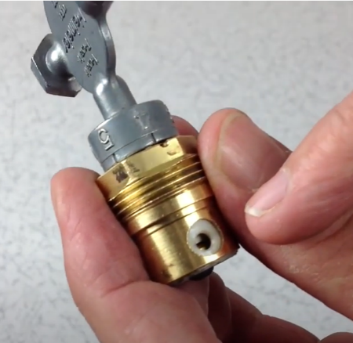
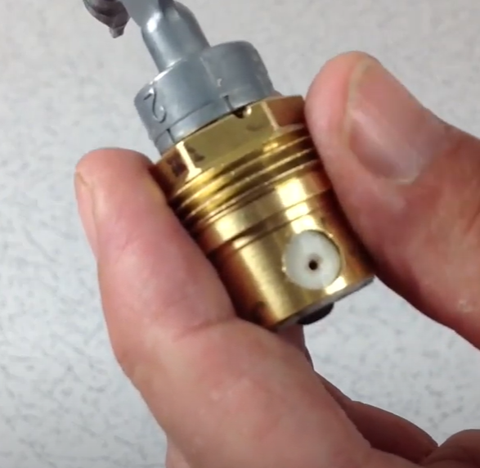
Regelmogelijkheden radiatoren
Aanpassen maximale doorstroom op twee manieren
Inlaat regelen
Voetklep regelen
Notes:
Waterzijdig inregelen gebeurt door het aanpassen van de maximale doorstroomopening. Dit kan op verschillende manieren:
Voorinstelling van een “dubbel instelbare” radiatorkraan.
Knijpen van het voetventiel.
Dubbel instelbare radiatorkraan
Voorinstelling is vergroten of verkleinen van opening. Dit is onafhankelijk van openen of sluiten kraan.

Slide 16
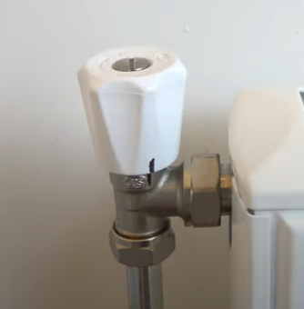
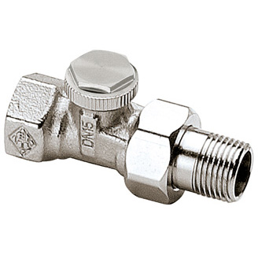
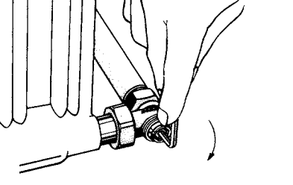
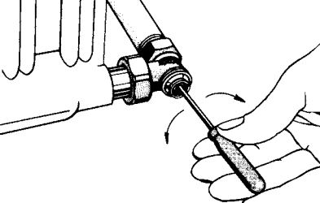
Radiator kranen
Traditionele radiator knop
Instelbaar radiator knop (thermostaat)
Voetventiel

Slide 17
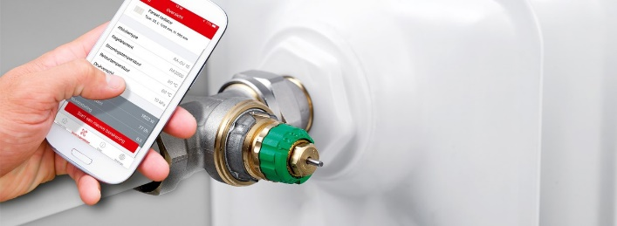
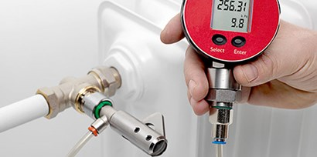
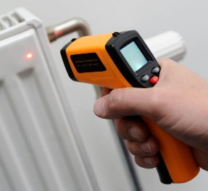
Inregelen waterzijde
Op basis van berekenen en instellen van de voorinstelling.
Op basis van meting van drukverschil / doorstroming.
Op basis van meting temperatuur verschil. (Dit passen wij toe)

Slide 18
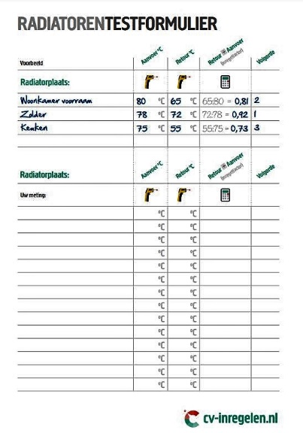
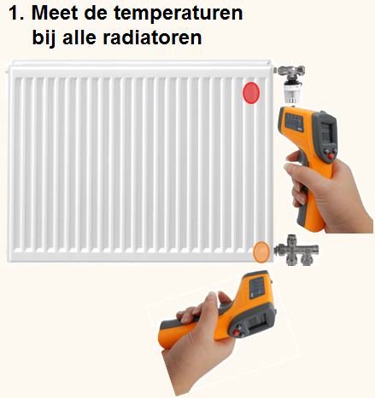
Inregelen stap 1, Meten
In en uitgang temperatuur per radiator
Notes:
Met de radiatortest wordt het functioneren van het systeem en de juiste volgorde voor het inregelen van de radiatoren bepaald.
Zorg dat het het systeem bijgevuld en goed ontlucht is.
Laat het systeem voldoende afkoelen. (Doe de test ‘s morgens vroeg.)
Draai alle radiatorafsluiters, voetventielen en voorinstellingen maximaal open. Zet radiatorthermostaten op maximaal.
Zet de watertemperatuur van de ketel op 80 graden. Tip: Kijk op https://zetmop60.nl/ voor uitleg hoe je je keteltemperatuur kan instellen.
Zet nu de kamerthermostaat op 25 graden, zodat de ketel op z’n maximaal vermogen gaat branden en zet eventueel ramen open, zodat de ketel blijft branden. Tip: Let op dat er tijdens de test niet iemand gaat douchen.
Meet de aanvoertemperatuur bij de ketel tot deze niet meer stijgt.
Meet vervolgens de aanvoertemperatuur van elke radiator totdat bij één van de radiatoren de aanvoertemperatuur ongeveer gelijk is aan de temperatuur die je bij de ketel hebt gemeten. (Of tot de temperatuur niet meer stijgt)
Meet nu de aanvoer- en retourtemperatuur van elke radiator en noteer de temperaturen op het testformulier.
Reken nu de inregelfactor van de radiatoren uit. (aanvoertemperatuur / retour temperatuur)
Bepaal nu de inregelvolgorde. Je start met inregelen van de radiator met de hoogste inregelfactor en de radiator met de laagste inregelfactor komt als laatste

Slide 19
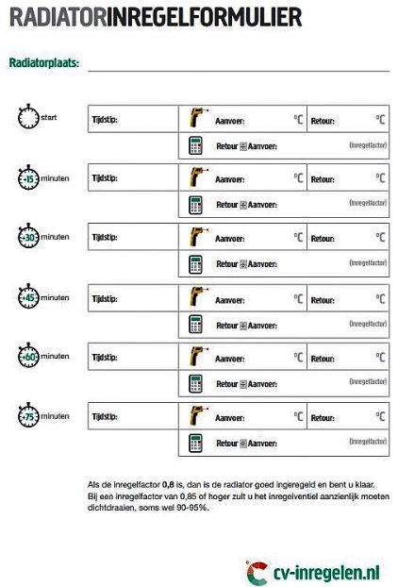
Inregel stap 2,aanpassen debiet
Per radiator op factor 0.8 regelen
Bepaal volgorde
Laat alle radiatoren open staan; zorg dat ketel blijft leveren
Noteer huidige inregel factor
Regel af op 0,8 en noteer wat je doet
Volgende radiator
Meet opnieuw na 15 minuten
Notes:
In deze stap worden alle radiatoren op een inregelfactor van 0.8 ingesteld.
Ook dit wordt gedaan met een hoge watertemperatuur. (circa 80 graden)
Laat de radiatorkranen van alle radiatoren tijdens het inregelen open staan.
Zorg dat de ketel blijft branden. (Hou rekening dat een modulerende ketel zelf terug kan regelen als de retourtemperatuur te hoog is.)
Start met de radiator met hoogste inregelfactor.
Bepaal aanvoer en retourtemperatuur van de radiator. Noteer op het inregelformulier en bepaal de inregelfactor.
Hoger dan 0.8: Draai inregelventiel bijna dicht.
Lager dan 0.8: Bij eerste meting, terwijl ventiel geheel open staat, dan is drukverschil in CV systeem te laag en moet pompvermogen eerst verhoogd worden.
Ga alle radiatoren langs in de volgorde van hoog naar lage inregel factor.
Herhaal het proces na 15 minuten. Is de factor nu lager dan 0.8, draai dan het ventiel iets verder open. Blijf steeds dezelfde inregelvolgorde volgen
Herhaal dit elke 15 minuten tot elke radiator een inregelfactor heeft van 0.8.

Slide 20
Samenvatting
Ken je CV, zet retourtemperatuur op 60
Bepaal doorstroming
Reduceer pomp debiet indien mogelijk
Bepaal volgorde aanpassen radiatoren
Pas debiet aan per radiator (inregelen)
Noteer ingestelde waardes

Slide 21
Lenen inregelkit
We hebben meerdere inregel kits te leen
Intekenlijst
Max één week lenen

Slide 22
Op je gemak nalezen
Deze PPT
E-learning : Webinar Waterzijdig Inregelen | Energieloket Haarlemmermeer
E-learning Danfoss platform waterzijdig inregelen | Danfoss

Slide 23
Meer ondersteuning
Samenvatting inregelen CV’s
https://www.zelfenergiebesparen.nl/gas-besparen/cv-ketel-zuinig-afstellen/
Handleidingen CV-Ketels.
https://zetmop60.nl/ :
Danfoss: Het handige boekje voor waterzijdig inregelen van radiatoren:
https://assets.danfoss.com/documents/latest/195922/AD399260305246nl-NL0101.pdf
Webinar waterzijdig inregelen voor gevorderden:
IMI: https://www.youtube.com/watch?v=SKk9-gqnuPM
Overzicht verschillende typen radiatorkranen:
https://cdn.brandfolder.io/607DGEMS/at/ct9bjnxtvn9ffkmcgpr6pbmw/Smart_Radiator_Thermostat_Compatibility_Guide_NL_V12-min.pdf

